Slide 1
Тема: «Знакомство с числом четыре». «Путешествие в осенний лес».
Цель:
Познакомить с числом 4 и научить считать в пределах четырех.
Задачи:
Показать образование числа 4 на основе сравнения двух групп предметов, выраженных числами 3 и 4.
Расширить представления о геометрических фигурах.
Расширить представления и знания об основных признаках осени.
Закрепить умение делить предметы на 3 группы по размеру (большой, средний, маленький).

Slide 3
Ветренно, ветренно,
Вся земля проветренна!
Ветер листья с веток снял,
И по группе разогнал…..

Slide 4
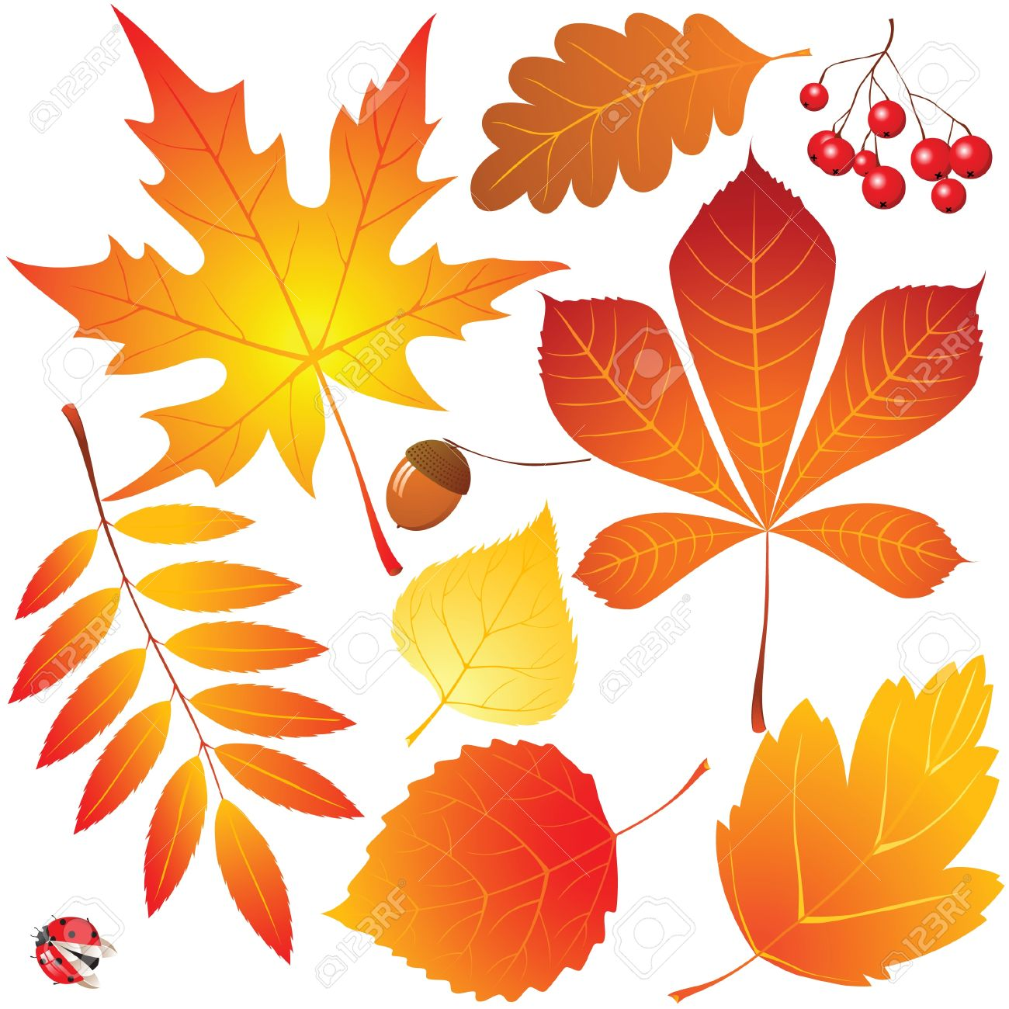

Slide 5
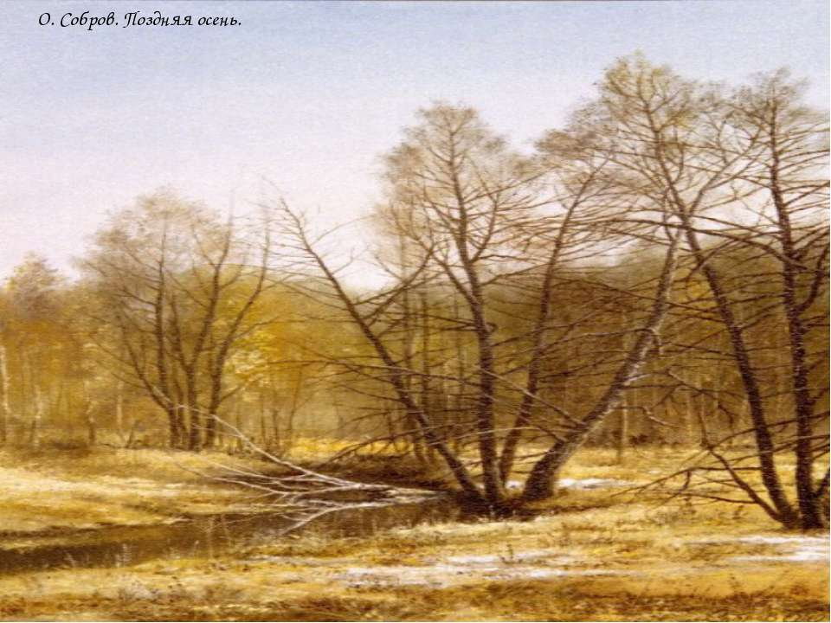
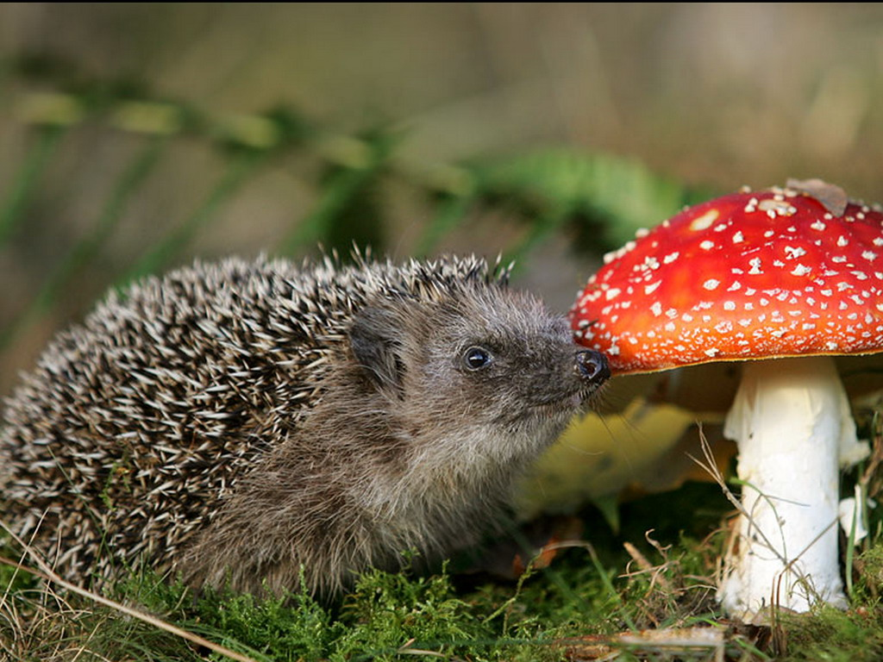
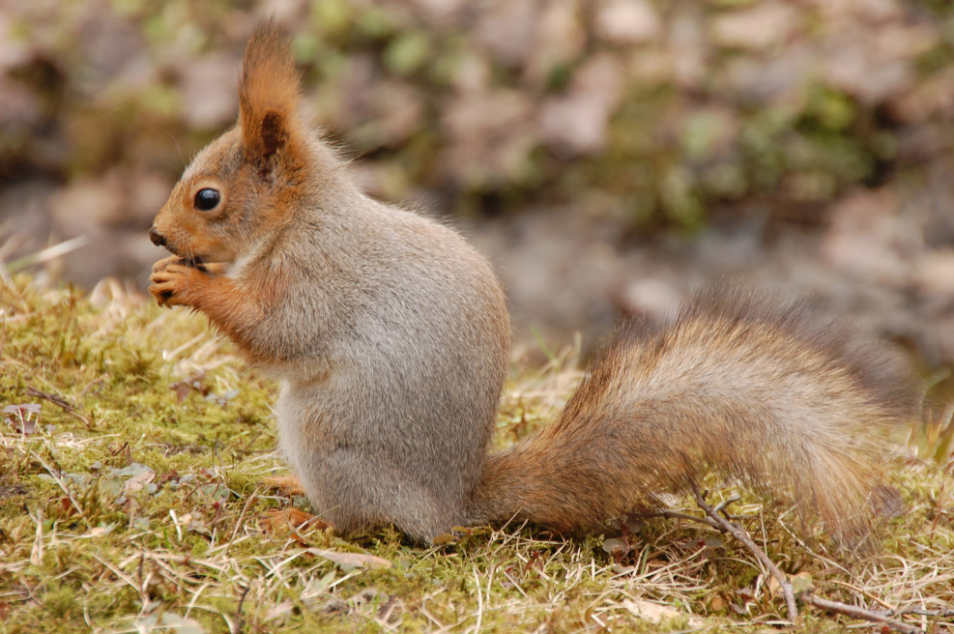

Slide 6
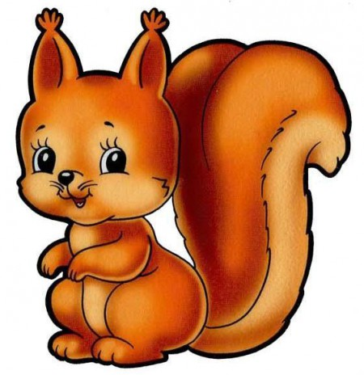

Slide 12
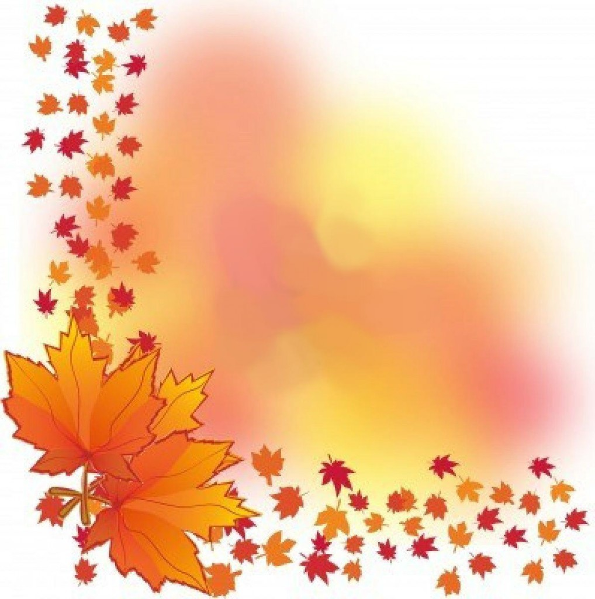

Slide 13
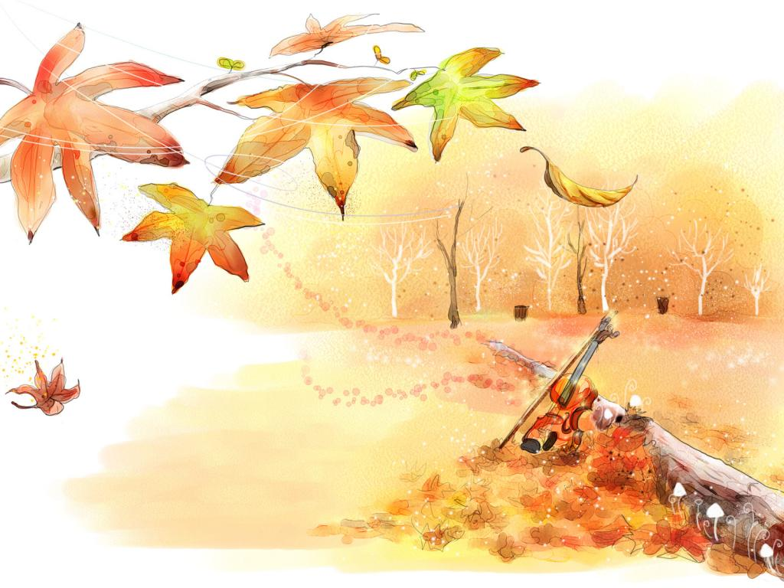
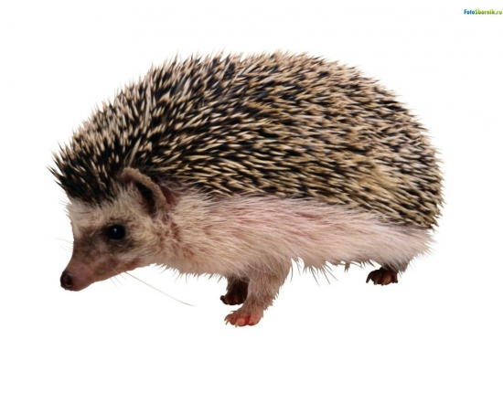

Slide 15
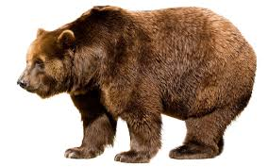

Slide 20
